Slide 1
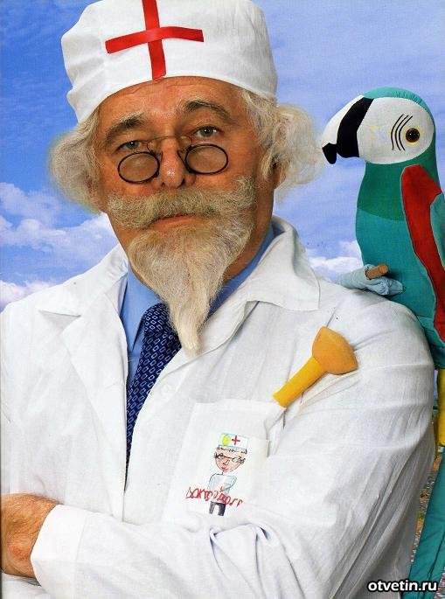
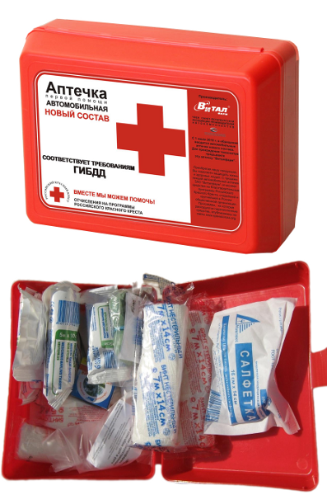
Первая медицинская помощь при ожогах
Составитель:
Фотеева Е.Н.
учитель начальных классов
МБОУ «Средняя школа № 7»
Г. Каменск-Уральский
Свердловская область
2015 г

Slide 2
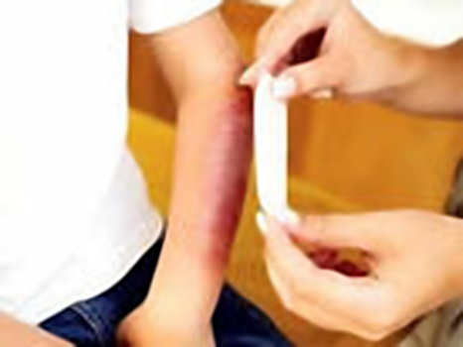
Если у вас случилось несчастье - вы или кто-то из ваших близких получил серьезный ожог, то необходимо срочно оказать первую медицинскую помощь до приезда врачей – в противном случае, осложнения могут вызвать необратимые реакции организма, что может повлечь за собой даже летальный исход.

Slide 3
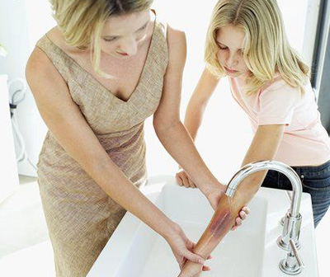
При незначительных ожогах нужно в первую очередь охладить пораженную область, погрузив ее на 10-15 минут в холодную воду или поместив под струю проточной холодной воды. Если ожог произошел в результате попадания кислоты, то для ее нейтрализации желательно сначала промыть пораженное место слабым мыльным или содовым раствором либо раствором борной кислоты и лишь после этого - водой.

Slide 4
После того как проделана эта процедура, обожженную поверхность следует обработать слабым раствором марганцовокислого калия, а затем наложить на нее стерильную марлевую повязку. Инфекция - самое опасное осложнение ожога, поэтому нужно свести к минимуму открытый контакт раны с воздухом. Однако, во избежание дополнительного травмирования, повязка не должна быть слишком тугой и плотной.

Slide 5
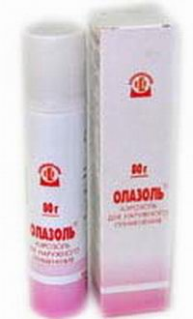
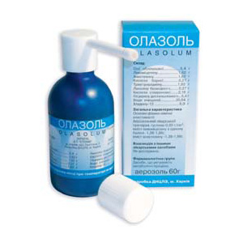
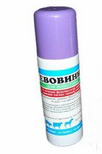
В домашних условиях для местного лечения ожогов можно применять аэрозольные препараты, такие, как левовинизоль, олазоль, пантенолидр. Приобрести их можно в любой ближайшей аптеке.

Slide 6
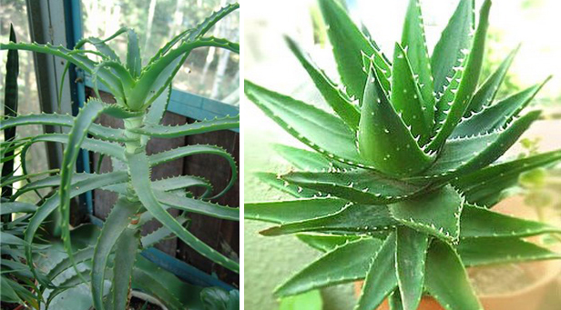
В то же время при лечении ожогов очень эффективен сок столетника - он не только обеззараживает рану, но и способствует быстрому ее заживлению. Сорвите лист алоэ, тщательно вымойте его, сделайте срез чистым ножом, после чего выдавите сок на поврежденную кожу и дайте ему впитаться. Если обожжена слизистая оболочка рта, избавиться от неприятных симптомов позволит сырой яичный белок.

Slide 7
Источник иллюстраций:
https://yandex.ru/images/
Источник информации:
http://jelektroagregat.ru/texnika-bezopasnosti/pervaya-pomoshh-pri-ozhogax.html

